Slide 1
高等学校 保健体育（科目体育）
〔入学年次の次の年次以降〕
水泳
【思考力，判断力，表現力編】
学習時間の目安：約20分

Slide 2
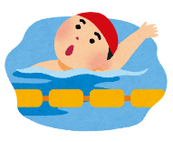
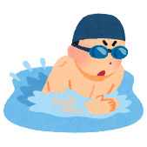
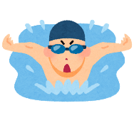
４つの泳法の課題を把握し説明する
自分の泳ぎを振り返る
☆目標☆
１年生までに学んだ４つの泳法
（クロール・平泳ぎ・背泳ぎ・バタフライ）でポイントとなる動きは何か、動作を分析する上での視点を明確にしておこう！

Slide 3
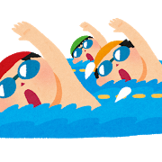
４つの泳法の課題を把握し説明する
自分の課題を見付け、解決方法を考える
各泳法において、自分の課題と思われる動きの番号を選び、その課題の内容について説明してください。
また、その課題を解決するために必要な練習にはどのようなものがあるか、各自で調べて記入してください。
この後のスライド資料を基に
学習カードに記入してください。

Slide 4
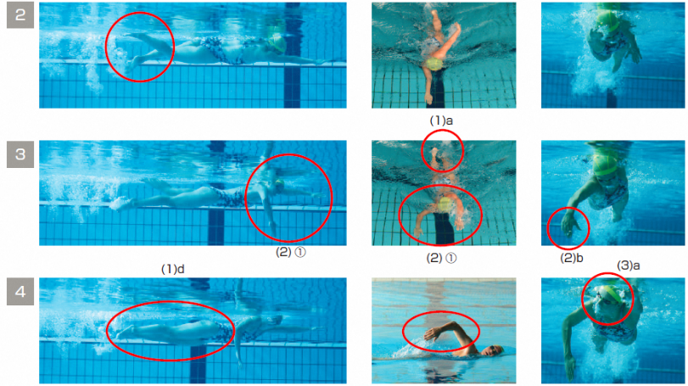
クロールの課題
次の一連の動きの写真から、自分の課題と思われる動きの番号を 1～6 から選んでください。
上下動の幅が30～40㎝程度に動かせているか。
↓親指が触れ合う程度の左右の脚の幅になっているか。
左右の腕は、一方の手先が水中に入る場合、他方の腕は肩の下までかき進めることができているか。
手のひらを後方に向けかき始めているか。
けり終わった後、上方に戻す動作は脚を伸ばして、太ももから上げているか。
肘から水面上に抜き上げて、手首の力を抜き、手先は水面上を一直線に前方へ運ぶように戻せているか。
呼気は水中で、鼻と口で行う。徐々に吐き出し始め、最後は力強く吐き出すことができているか。
参考資料：学校体育実技指導資料 第４集 水泳指導の手引（三訂版）平成２６年３月 文部科学省 ※該当の番号は変更しています。

Slide 5
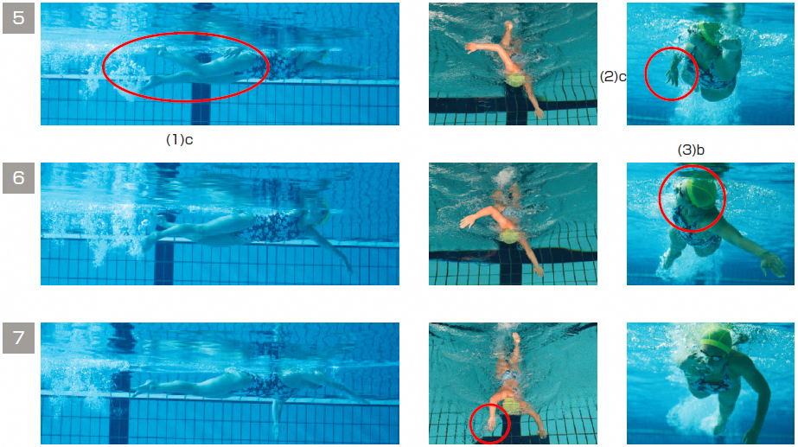
クロールの課題
けり下ろし動作の時に、膝をやわらかくしなやかに伸ばした脚を太ももから徐々に足先へ力がつたわるように力強く打つようにできているか。
手先が太ももに触れる程度まで、手のひらと前腕で体の下をかき進めることができているか。
吸気は、体の中心を軸にして顔を横に上げ口でおこない、素早く、大きく吸い込むことができているか。
手先を水中に入れる時に、手のひらが斜め外向き45°程度にし、頭の前方、肩の線上に入れることができているか。
参考資料：学校体育実技指導資料 第４集 水泳指導の手引（三訂版）平成２６年３月 文部科学省 ※該当の番号は変更しています。

Slide 6
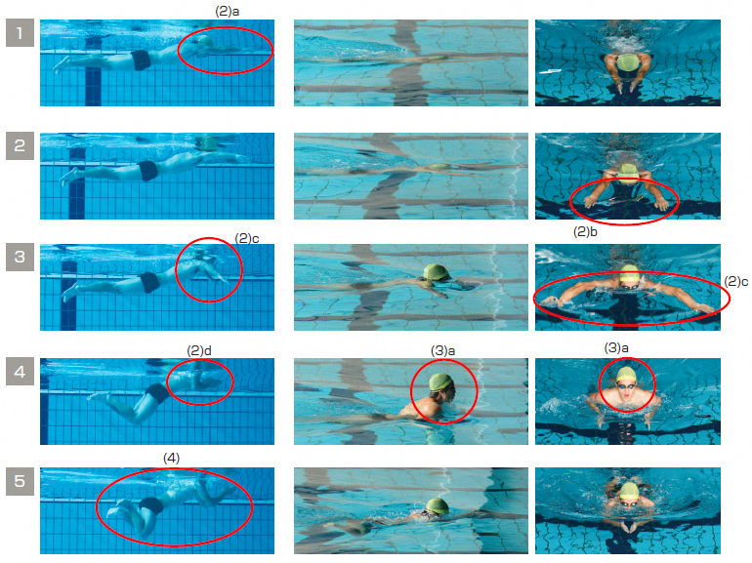
平泳ぎ（腕の動き・呼吸法）の課題
次の一連の動きの写真から、自分の課題と思われる動きの番号を １～５ から選んでください。
両手のひらを下向きにそろえ、腕の前、あごの下から水面を平行に前方へ出すことができているか。
両手のひらを斜め外向きにすることができているか。
左右に水を押し開きながら腕を曲げ、手のひらと前腕を後方に向けることができているか。
両腕で内側後方に水を押しながら胸の前でそろえる。
吸気は、顔を前に上げ、口で素早く大きく吸い込むことができているか。
腕で水をかく間に脚を曲げて踵を引き寄せ、腕を前方に
差し出す間に足裏で水を蹴ることができているか。
参考資料：学校体育実技指導資料 第４集 水泳指導の手引（三訂版）
平成２６年３月 文部科学省

Slide 7
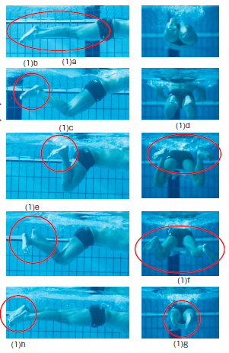
平泳ぎ（脚の動き）の課題
次の一連の動きの写真から、自分の課題と思われる動きの番号を１～５ から選んでください。
両足先をそろえて伸ばすことができているか。
両膝を引き寄せながら肩の幅に開いたときに、足首がリラックスできているか。
左：足の裏を上向きにして踵を尻の方へ引き寄せることができているか。
右：けり始めは、親指を外向きにすることができているか。
左：土踏まずを中心に足の裏で水を左右後方に押し出す時に、足先を
しっかり外向きに保つことができているか。
右：膝が伸びきらないうちに両脚で水を押し挟むことができているか。
左：両脚を揃えて蹴るときに、足裏を上向きにすることができているか。
右：両脚を揃えて蹴るときに、足首をしっかり伸ばすことができているか。
参考資料：学校体育実技指導資料 第４集 水泳指導の手引（三訂版）平成２６年３月 文部科学省 ※該当の番号は変更しています。

Slide 8
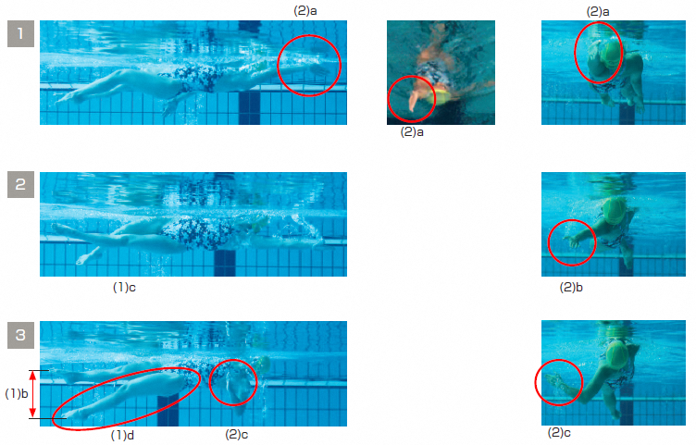
背泳ぎの課題
次の一連の動きの写真から、自分の課題と思われる動きの番号を １～６ から選んでください。
手先は、頭の前方、肩の線上に小指側から入水できているか。
蹴り上げの動作は、足の甲を中心にして行い、膝と足首で水を蹴るようにして、力強く蹴り上げられているか。
手のひらで水面下20～30㎝程度まで水を押さえることができているか。
腕は、手のひらが水面近くをかき進めているか。
蹴り上げた後、下方に下ろす動作は、他方の脚の蹴り上げ動作の反動で、脚を伸ばして自然にできているか。
参考資料：学校体育実技指導資料 第４集 水泳指導の手引（三訂版）平成２６年３月 文部科学省

Slide 9
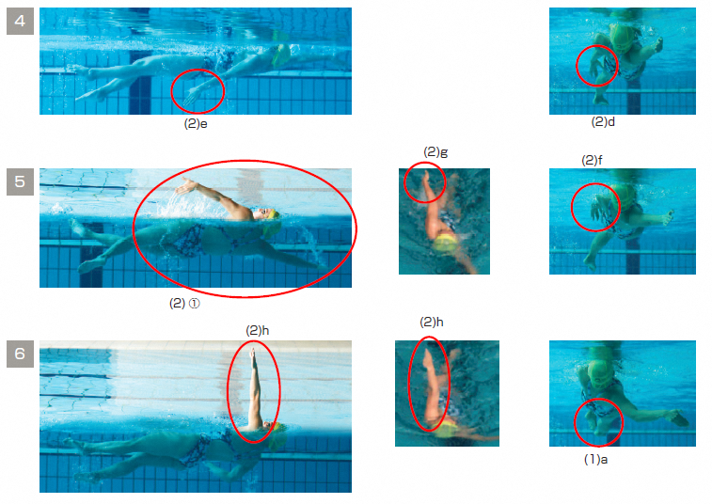
背泳ぎの課題
手のひらを下にして腰の下に押し込むことができているか。
腕は、手のひらが太ももに触れる程度までかき進めているか。
腕を伸ばし、手を親指側から抜き上げることができているか。
腰の下へ水を押し込むと同時に同一側の肩を水面上に上げることができているか。
左右の腕は、一方の手先を水中に入れるのに合わせて、他の腕を水面上に抜き上げることができているか。
左右の脚の幅は、親指が触れ合う程度になっているか。
腕は体側上を大きく回して進行方向へ戻すことができているか。
参考資料：学校体育実技指導資料 第４集 水泳指導の手引（三訂版）平成２６年３月 文部科学省

Slide 10
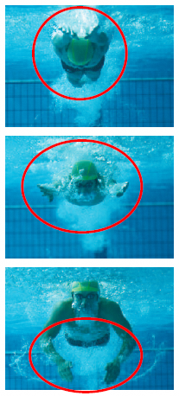
バタフライ（腕の動き）の課題
次の一連の動きの写真から、自分の課題と思われる動きの番号を １～５ から選んでください。
手のひらを斜め外向き（４５°程度）にして、頭の前方、肩幅に
手先を入水できているか。
入水後、腕を伸ばし、手のひらを平らにして水を押さえながら横に開き出し、腕を曲げられているか。
手のひらと前腕で水をかき、左右の手先は胸の下で接近させているか。
参考資料：学校体育実技指導資料 第４集 水泳指導の手引（三訂版）平成２６年３月 文部科学省 ※該当の番号は変更しています。

Slide 11
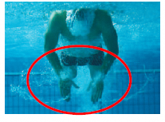
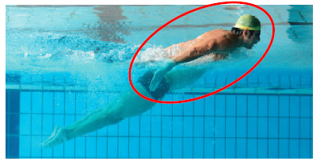
バタフライ（腕の動き）の課題
太ももに触れるまでかき進められているか。
腕は、肘から水面上に抜き上げ、手首を脱力させ、手先が水面上を一直線に前方に運ぶよう戻すことができているか。
参考資料：学校体育実技指導資料 第４集 水泳指導の手引（三訂版）平成２６年３月 文部科学省 ※該当の番号は変更しています。

Slide 12
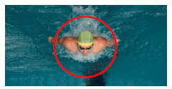
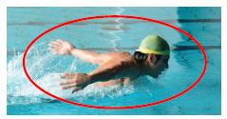
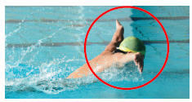
バタフライ（呼吸法・プル・キック）の課題
次の一連の動きの写真から、自分の課題と思われる動きの番号を １～３ から選んでください。
吸気は、顔を前に上げ、口で素早く、大きく吸い込むことができているか。
両腕を水面上に抜き上げる動作から、肩の横に戻すまでの間に吸気できているか。
手先の入水時と腕が肩の下をかき進めるときに、
それぞれ脚の蹴りの動作を合わせることができているか。
参考資料：学校体育実技指導資料 第４集 水泳指導の手引き（三訂版）平成２６年３月 文部科学省 ※該当の番号は変更しています。

